Slide 1
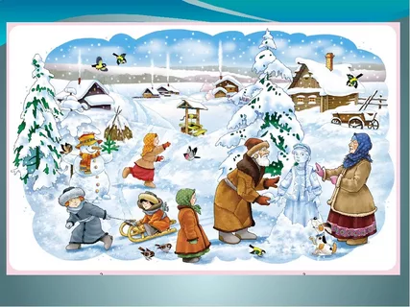
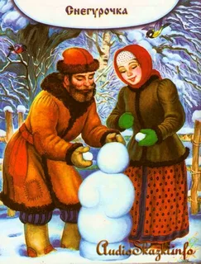
В.Даль «Девочка Снегурочка»
Урок во 2 классе

Slide 2
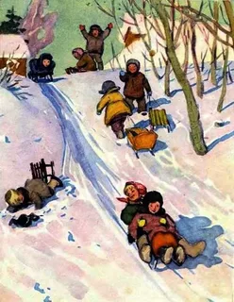
Литературная викторина
1. «Позвал Дед Мороз своих детей и говорит «Скоро зима. Кто из вас лучше людям поможет». Дети пошли к людям.»
2. « Первый снег. Он лежит, словно просто для красоты… Силен и спокоен январский снег. Тяжелым, холодным одеялом покрывает он поля».
3. «Пушистым снегом накрылись деревья. Побелели лесные полянки, обрадовались беляки - зайцы. Теперь никто не увидит их белую зимнюю шубку».
4.Рассмотрите иллюстрацию. К какому произведению она?
5. Шел Морозко первый раз по лесу и ноги промочил. На земле еще осенние лужи были в болотах – воды полно, а лесные озера от ливней даже из берегов вышли.

Slide 3
Определение темы урока
- О каком сказочном герое говорится в загадке?
Красна девица грустна:
Ей не нравится весна,
Ей на солнце тяжко!
Слёзы льёт бедняжка.

Slide 4
В.И. Даль «Девочка Снегурочка»

Slide 5
Словарная работа
Ветошка – лоскут старой ткани.
Кокурочка- булочка, булка.
Лобызала – целовала.
Пестовать – нянчить, лелеять, заботливо воспитывать.
Хлевушек – помещение для домашних животных.

Slide 6
Рефлексия
1. Из чего старики сделали Снегурочку?
а) из теста; б) из снега; в) из соломы.
2. Кого пожалела Снегурочка?
а) Жучку; б) старика; в) старуху.
3. Куда подружки звали гулять Снегурочку?
а) на полянку; б) в рощу; в) на луг.
4. Кто спас Снегурочку?
а) Лиса Патрикеевна; б) Жучка; в) медведь.

Slide 7
Самооценка
• мне было интересно и я всё хорошо запомнил.
• мне было интересно, но я работал медленно
• вопросы для меня оказались трудными

